Slide 1


CAPSTONE - 003D
PROYECTO DE MODERNIZACIÓN NICOLETT STUDIO FANTASY
ANGELA ALCARRUZ
BRANDON GONZALEZ

Slide 2

CONTENIDOS
01
02
03
04
INTRODUCCIÓN
PROBLEMÁTICA
REQUISITOS
SOLUCIÓN A TRAVES DE MOCKUPS

Slide 3

INTRODUCCIÓN
Nicolett Studio Fantasy es un centro de belleza situado en Buin, que ofrece una amplia gama de servicios, incluyendo manicure, pedicure, peluquería, entre otros. Su objetivo es adaptarse continuamente a las necesidades y preferencias de sus clientas, destacándose por la calidad de su atención, el profesionalismo y la creación de un ambiente cómodo y acogedor. En este sentido, el emprendimiento se propone modernizar sus procesos con el fin de proporcionar una experiencia aún más satisfactoria.

Slide 4


PROBLEMÁTICA
Actualmente, la gestión de datos relacionados con reservas, inventario y clientas se realiza de manera manual en papel, lo que provoca que:
  Carezca de un historial organizado.
  No se establecen alertas para el seguimiento.
  Se pierden oportunidades de contacto, recompra, nuevas reservas e informacion que puede ser importante sobre las clientas

Slide 5

REQUISITOS
En base a la reunión inicial e información previa, los requisitos considerados son:
  Registro de atenciones
  Especificación de servicio
  Mapeo visual
  Registro de precauciones
  Calendario interactivo
  Portal web externo
  Pagos de servicio
  Rol de Administrador
  Rol de profesional
  Sistema de alertas
  Registro de promociones
  Control de inventario
  Escalabilidad y Diseño Modular
  Interfaz de Usuario (UI) y Diseño Visual
  Usabilidad y Diseño Responsivo

Slide 6

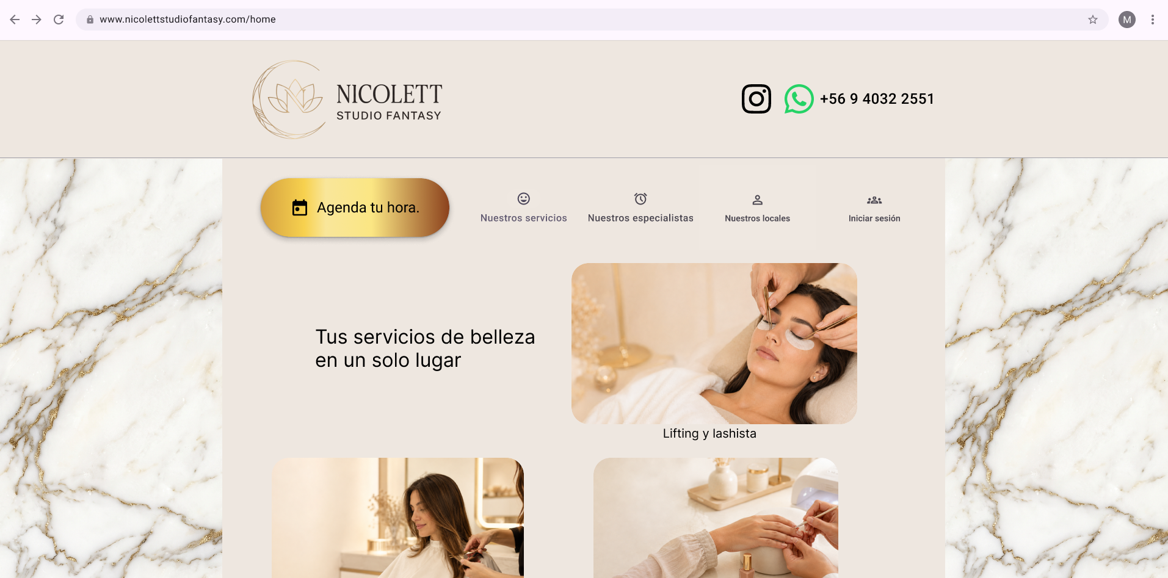
SOLUCIÓN
(PANTALLA DE INICIO)

Slide 7
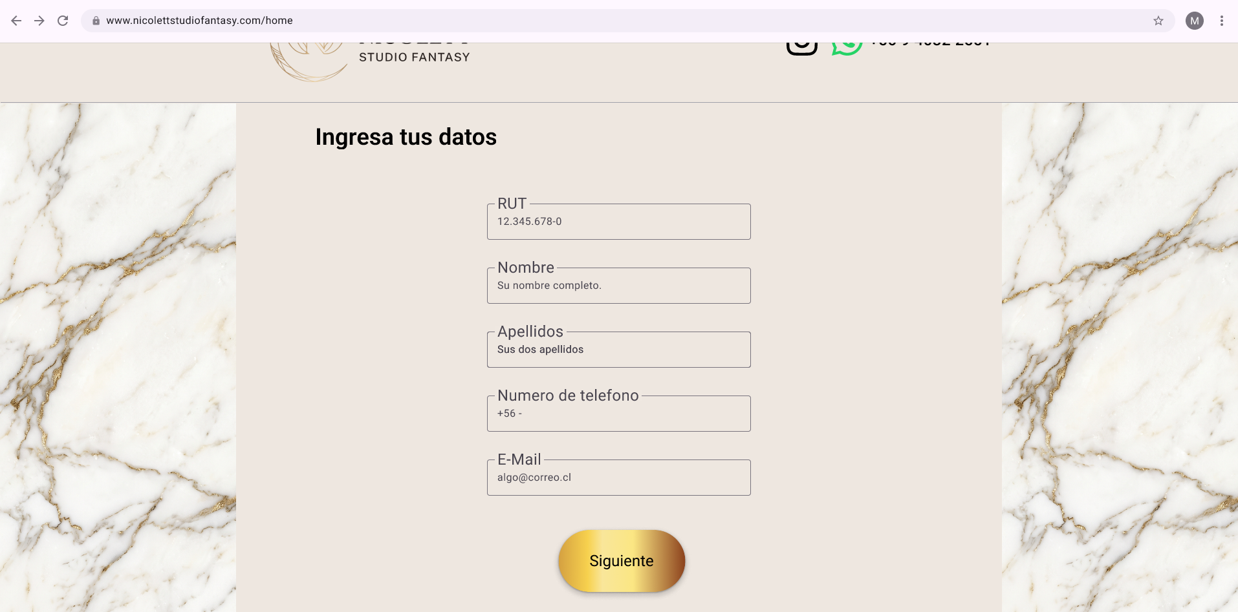
SOLUCIÓN
(AGENDA DE HORAS)

Slide 8
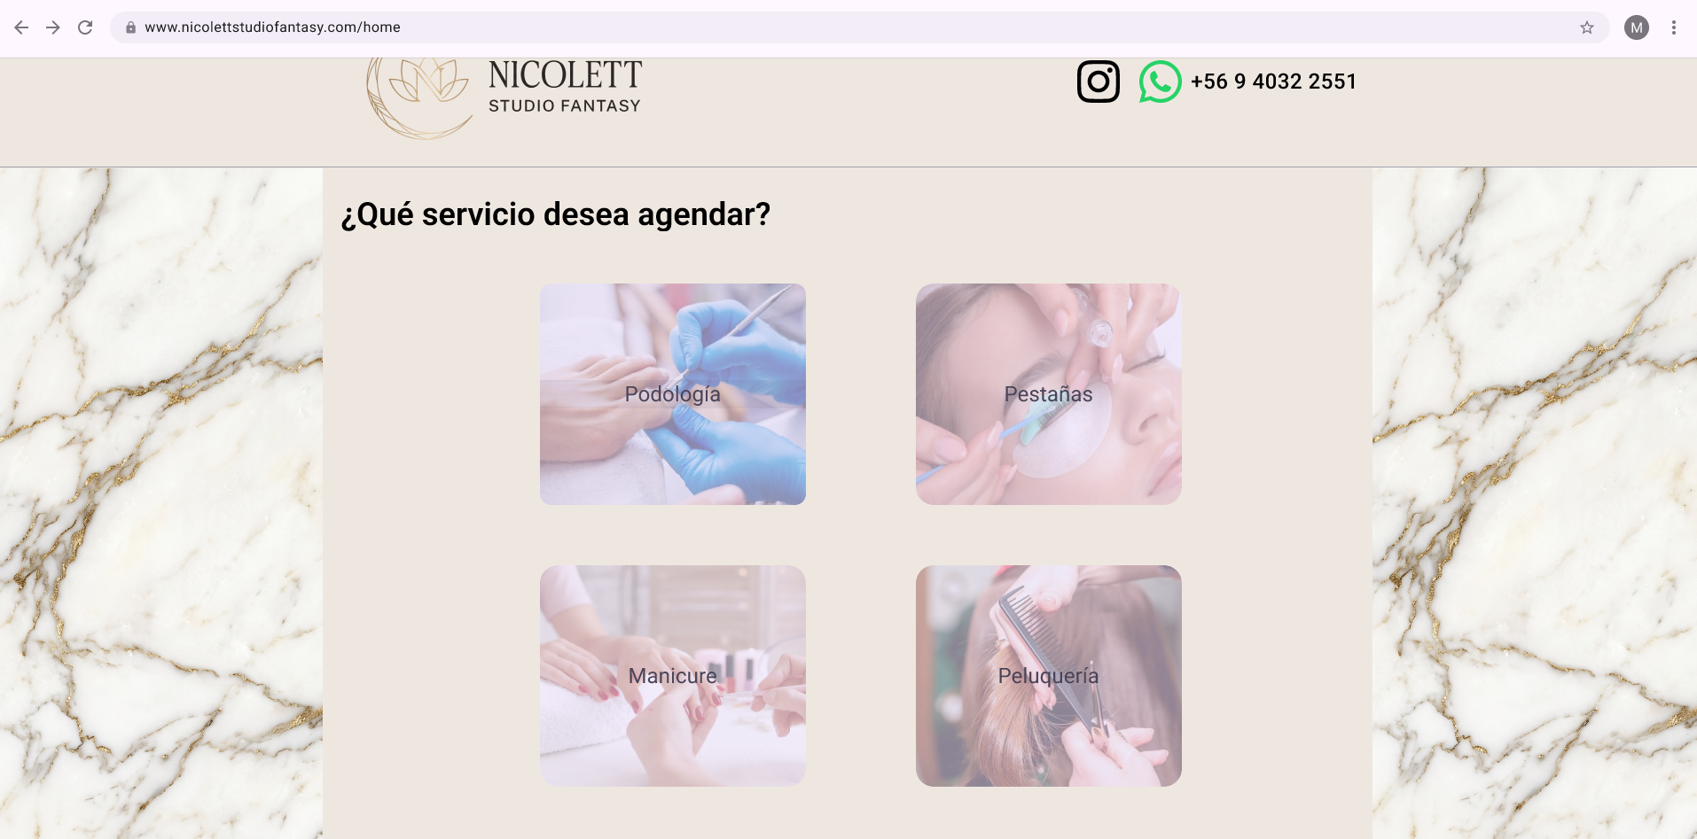
SOLUCIÓN
(AGENDA DE HORAS - ESPECIALIDAD)

Slide 9
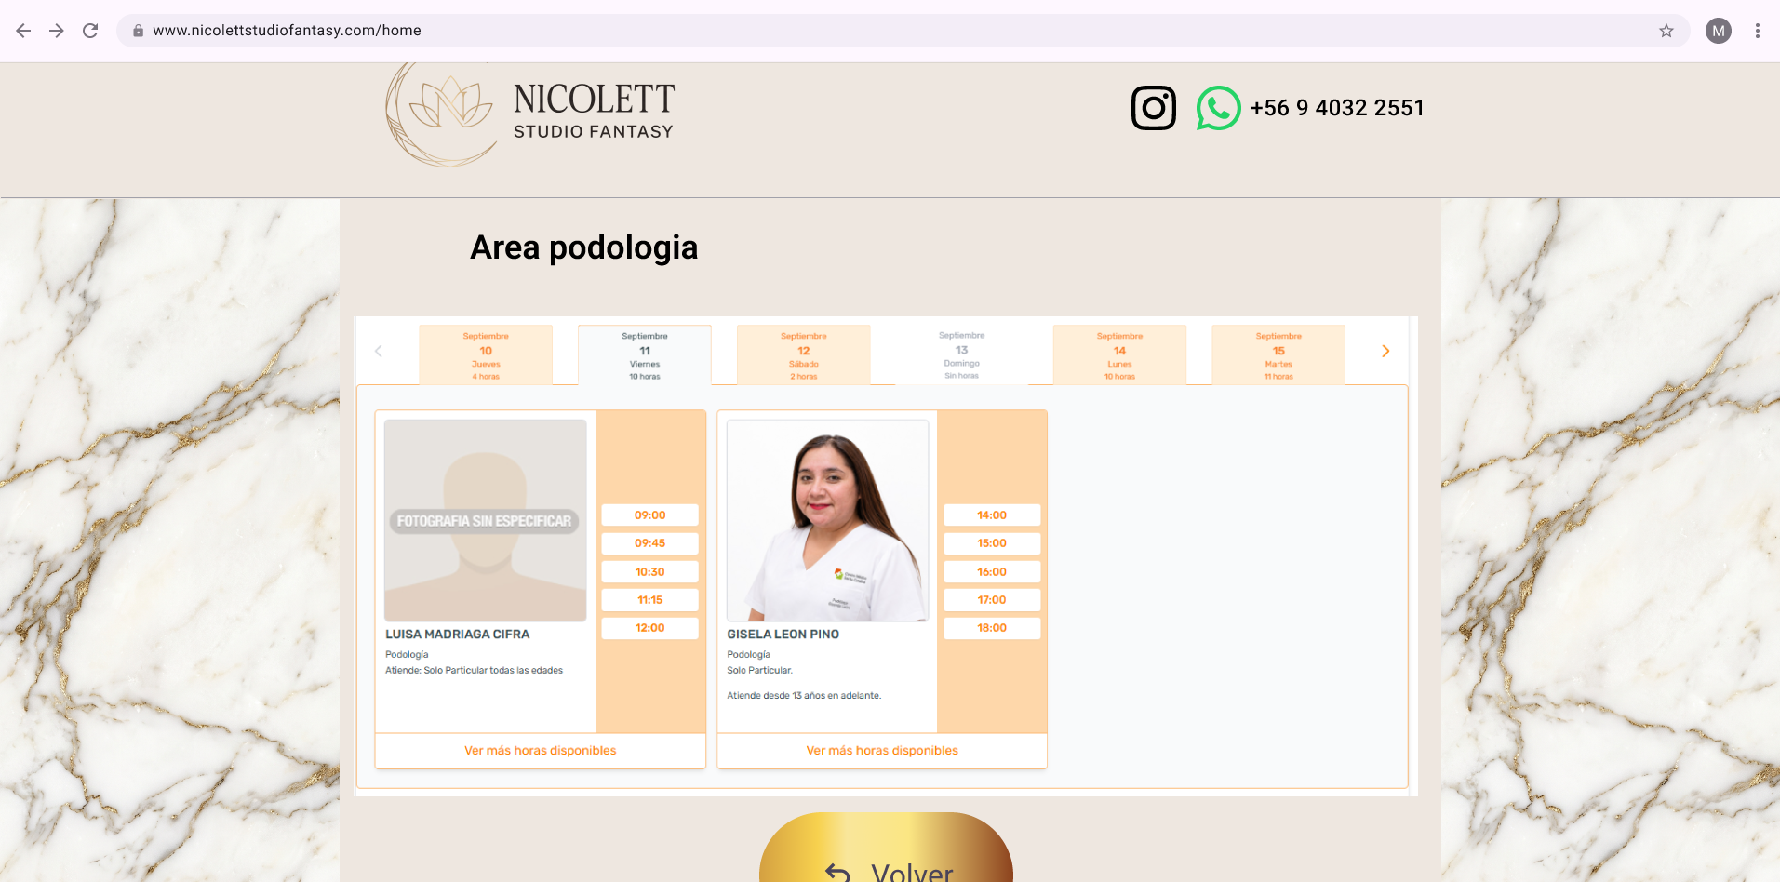
SOLUCIÓN
(AGENDA DE HORAS - ESPECIALISTA)

Slide 10
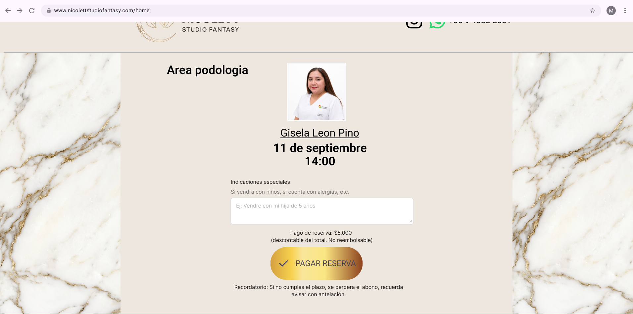
SOLUCIÓN
(AGENDA DE HORAS - RESUMEN)

Slide 11
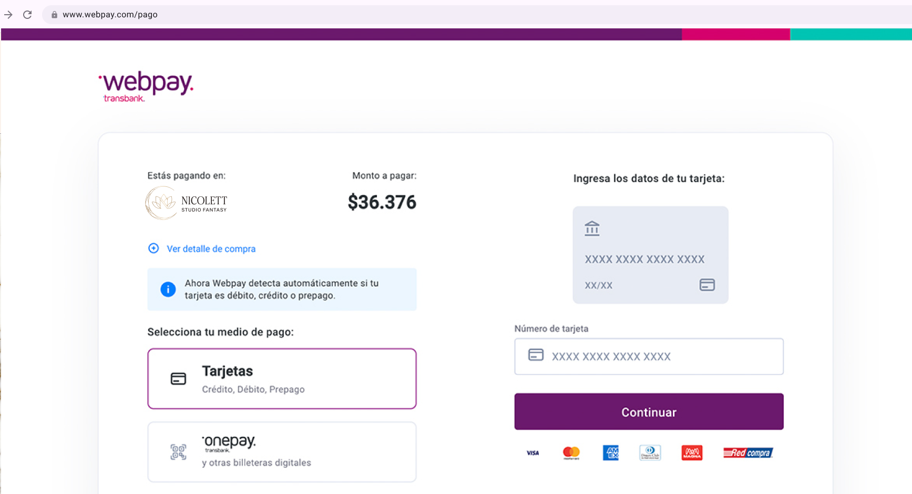
SOLUCIÓN
(AGENDA DE HORAS - WEBPAY)

Slide 12

SOLUCIÓN
(AGENDA DE HORAS - FIN PROCESO)

Slide 13
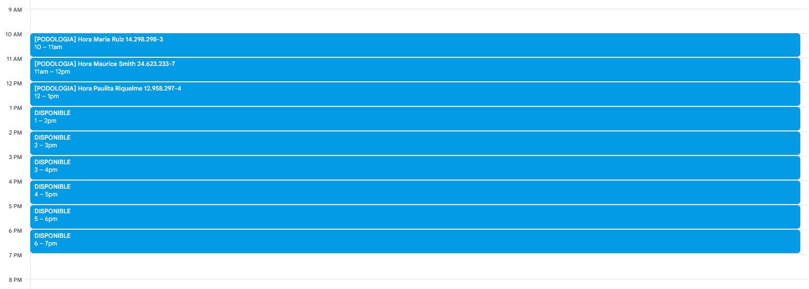
SOLUCIÓN
VISTA API CALENDAR GOOGLE

Slide 14
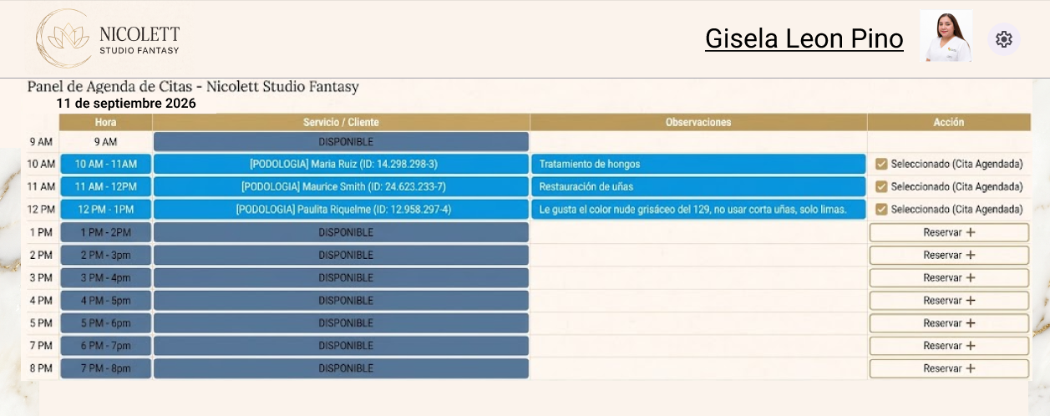
SOLUCIÓN
VISTA AGENDA DESDE PAGINA

Slide 15
GRACIAS POR SU ATENCIÓN

